Slide 1
實驗流程說明

Slide 2
注意事項
實驗進行時不可說話、發聲、動作(變換姿勢、抖腳、
皺眉、刻意用力眨眼、轉動眼珠)
可自然眨眼
回答錯誤時，不需再按一次鍵
正確率需大於70%
放輕鬆作答
眼睛平視螢幕，距離螢幕57cm
單一項測驗結束時，請告知工作人員。
實驗中，為避免影響實驗，手機請關閉鈴聲與震動

Slide 3
字圖配對
字
包括: 繁體字、簡體字

Slide 4
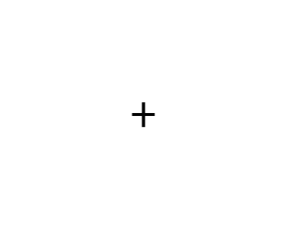
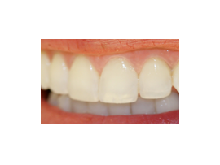



實驗流程
判斷對錯
Yes
Yes

Slide 5
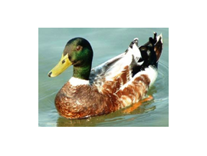
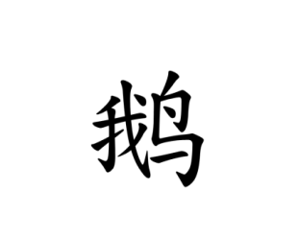
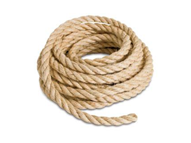

實驗流程
判斷對錯
No
No

Slide 6
字庫

Slide 7
錯對字判斷
字
包括: 繁體、簡體相同的字
錯別字: 筆劃多一筆或少一筆

Slide 8

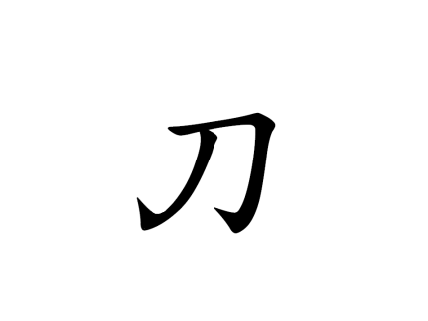

實驗流程
判斷對錯
Yes
No
No

Slide 9
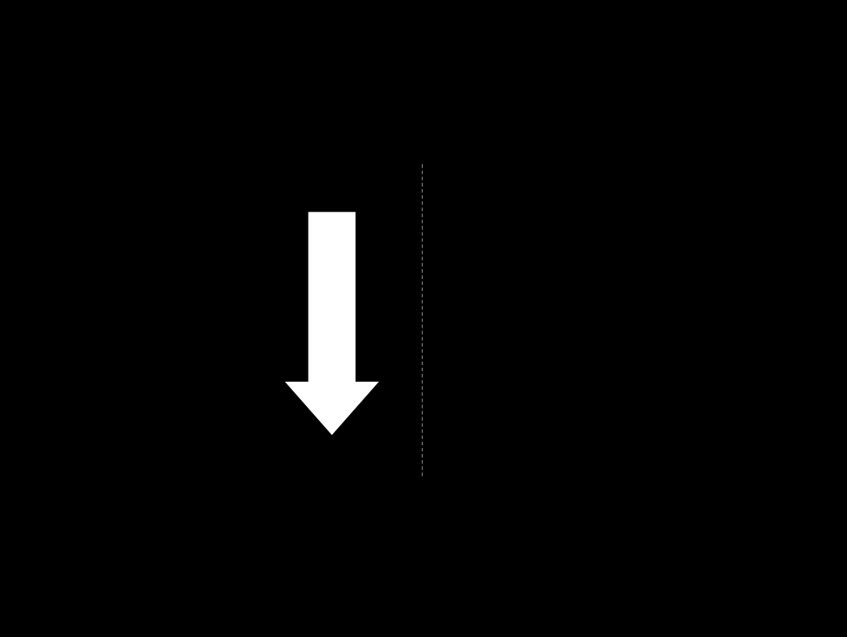
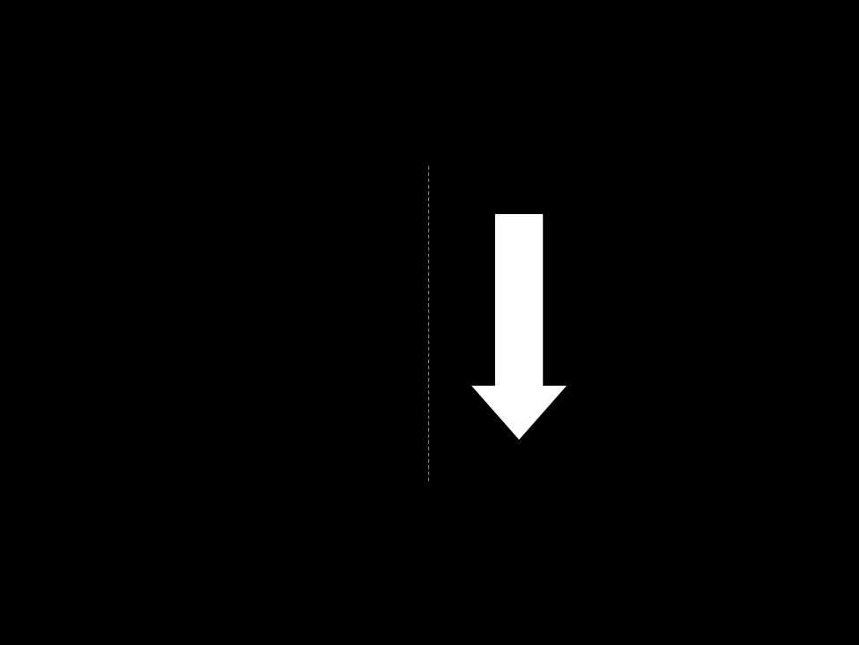
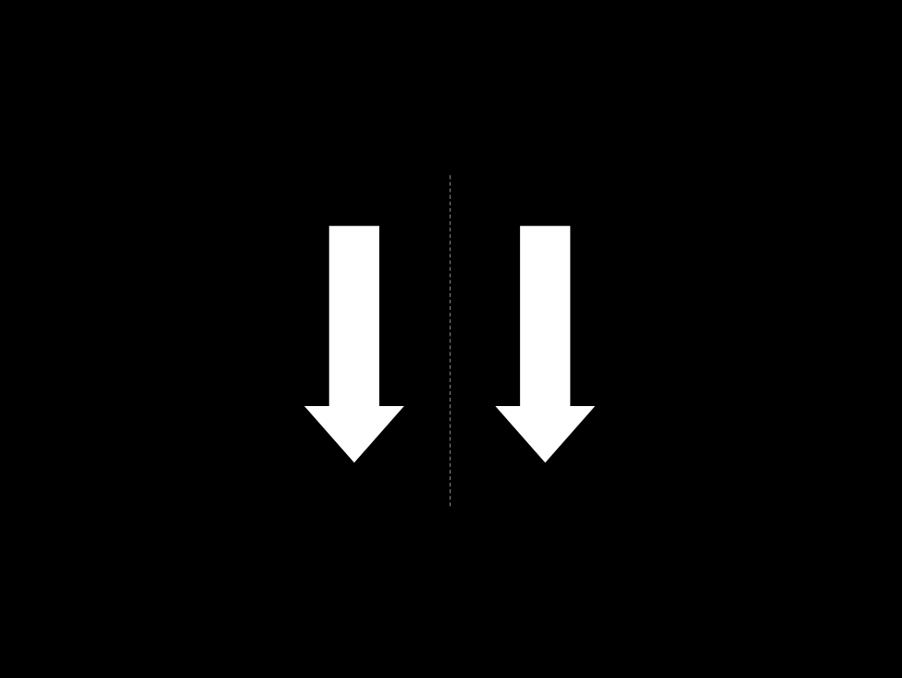
動作實驗 ―三組指令
左手按鍵
右手按鍵
雙手同步按鍵

Slide 10
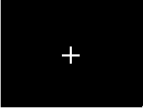
動作實驗 ― 流 程
或
或
4秒
準備
4秒
指令動作
1秒按鍵1次，
4秒共按鍵4次
注意: 沒有按鍵的那隻手要完全放鬆☺

Slide 11
字庫

Slide 12
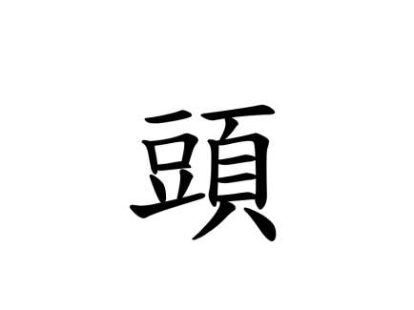


Slide 13



Slide 14



Slide 15



Slide 16
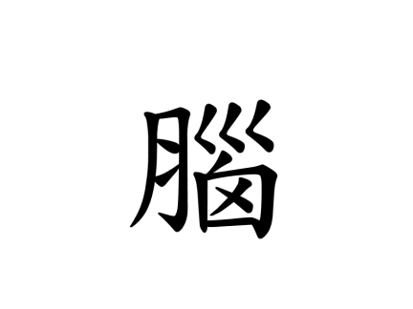
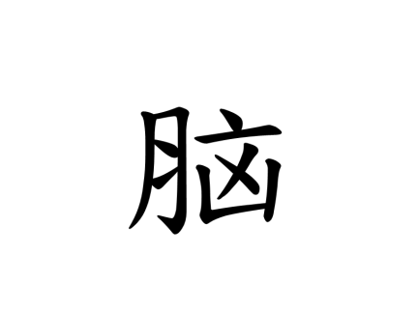

Slide 17



Slide 18
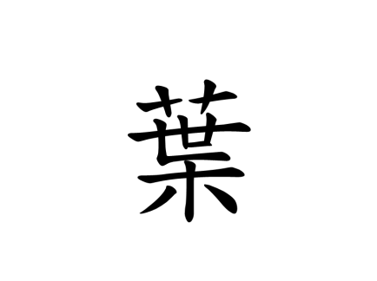


Slide 19

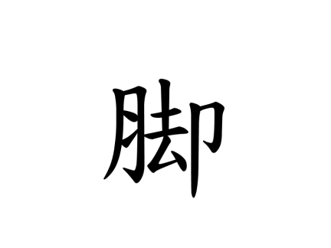

Slide 20



Slide 21



Slide 22

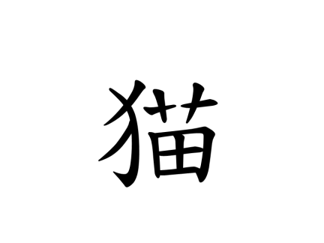

Slide 23
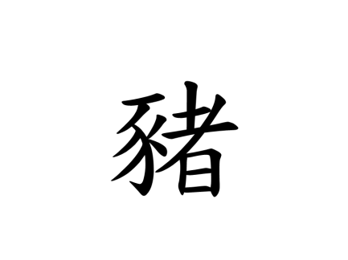
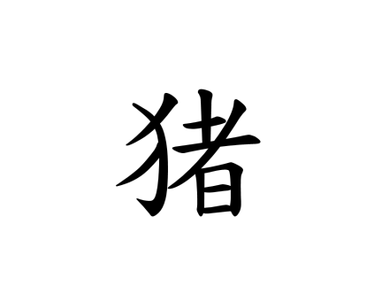

Slide 24



Slide 25



Slide 26



Slide 27
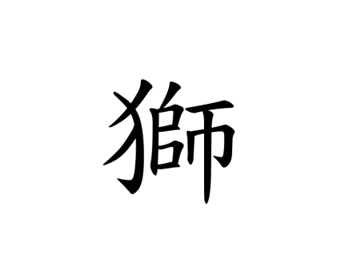
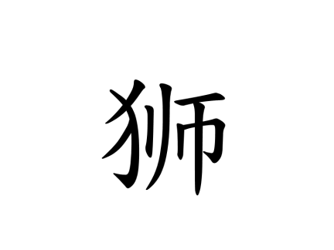

Slide 28



Slide 29



Slide 30



Slide 31



Slide 32
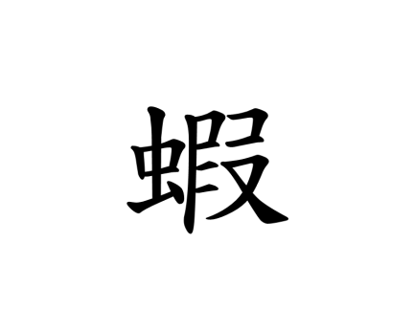
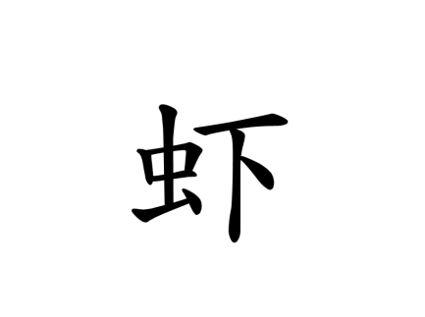

Slide 33

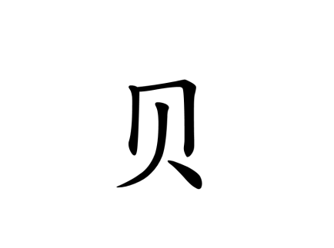

Slide 34

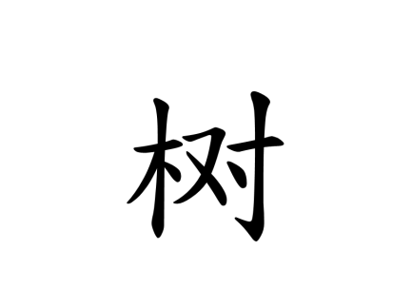

Slide 35

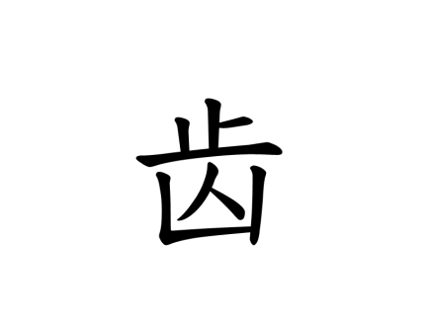

Slide 36



Slide 37



Slide 38



Slide 39



Slide 40

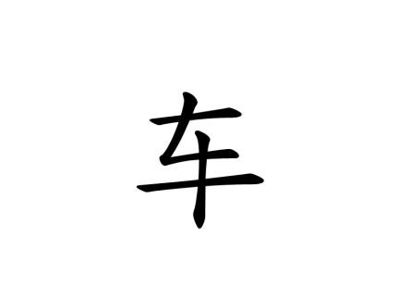

Slide 41



Slide 42



Slide 43

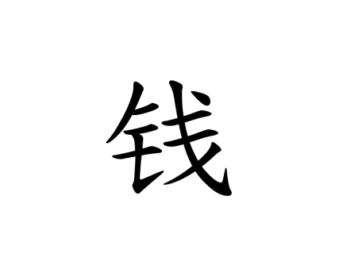

Slide 44



Slide 45

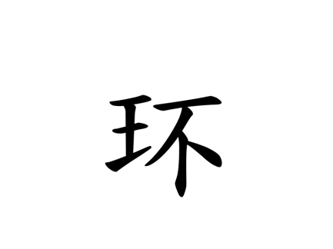

Slide 46



Slide 47
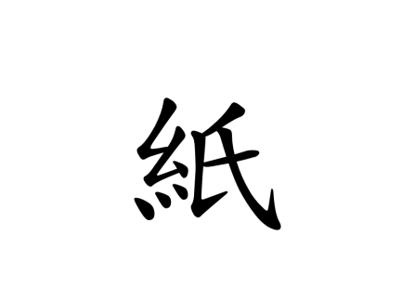
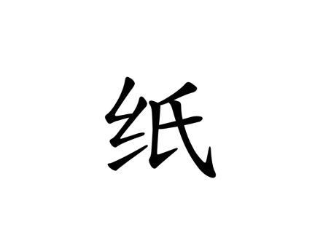

Slide 48

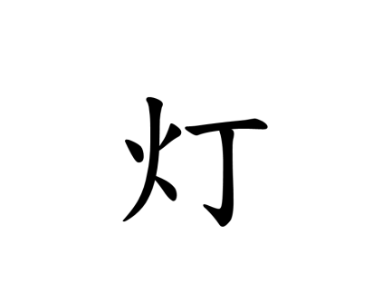

Slide 49

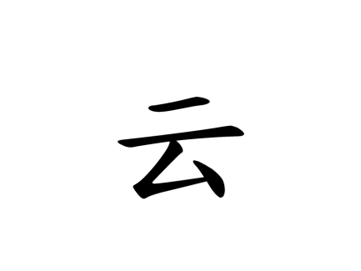

Slide 50

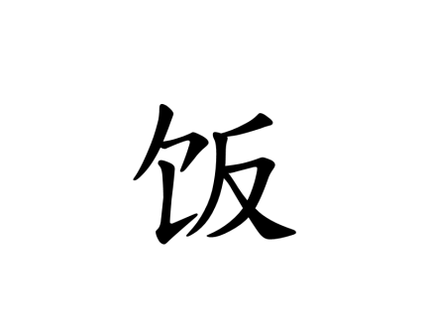

Slide 51



Slide 52



Slide 53
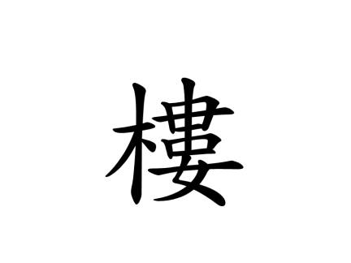


Slide 54

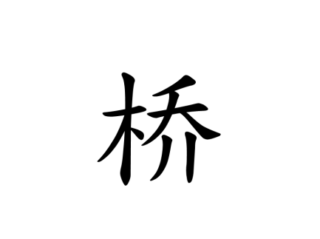

Slide 55



Slide 56



Slide 57



Slide 58

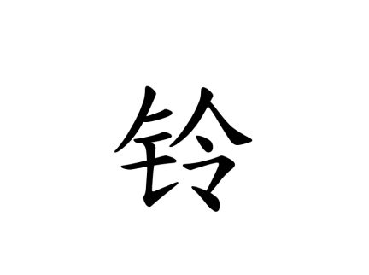

Slide 59

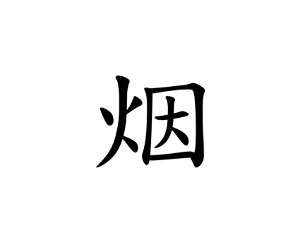

Slide 60



Slide 61



Slide 62

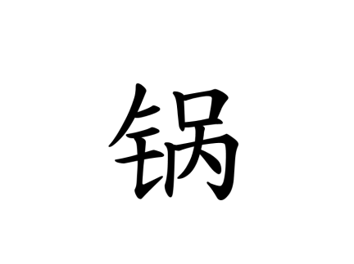

Slide 63

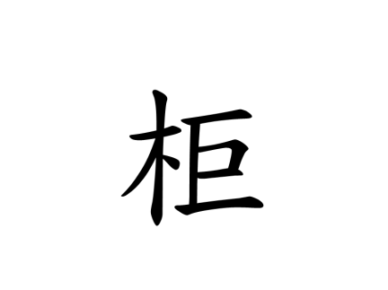

Slide 64



Slide 65



Slide 66

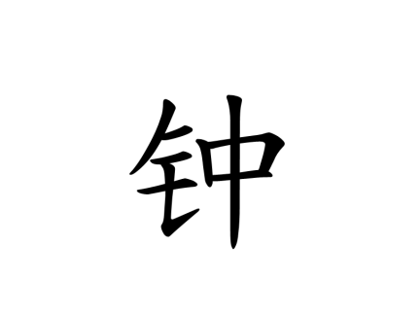

Slide 67

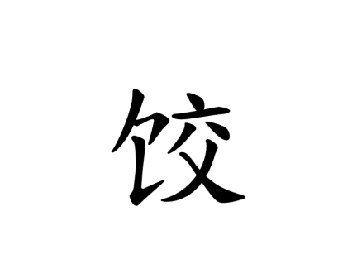

Slide 68
注意事項
實驗進行時不可說話、發聲、動作(變換姿勢、抖腳、
皺眉、刻意用力眨眼、轉動眼珠)
可自然眨眼
回答錯誤時，不需再按一次鍵
正確率需大於70%
放輕鬆作答
眼睛平視螢幕，距離螢幕57cm
單一項測驗結束時，請告知工作人員。
實驗中，為避免影響實驗，手機請關閉鈴聲與震動

Slide 69
預祝實驗順利! ☺

